Slide 1


PROJET WEB

Slide 2
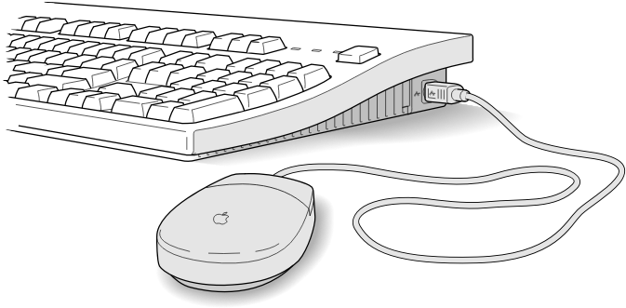
SOMMAIRE
Présentation de l’équipe
Contexte
Dossier de conception
Mise en place de l’API
Création des bases de données
Développement du font/back-end du site
Démonstration
Conclusion
Perspectives d’évolution
Ressenti personnel

Slide 3
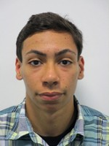



Notre équipe
Dan
LIEBAULT
Killian hirtzlin
Roxane
Vonarb
Nicolas
Schaller

Slide 4
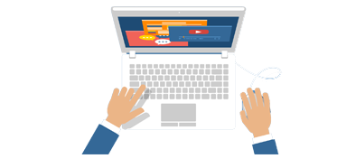

contexte
Site internet pour le BDE Strasbourg
Promouvoir et gérer des manifestations
Proposer des goodies
Différents rôles
Notes:
Le BDE souhaite un site Internet afin de gérer principalement la promotion des manifestations et une boutique de vente en ligne. Les personnes qui auront un rôle seront les membres du BDE mais aussi les étudiants et certains salariés du CESI.
Les objectifs sont de faciliter l’organisation et la communication de manifestations au sein de l’école, et de proposer aux membres des goodies à l'effigie du BDE.

Slide 5
Dossier de conception

Slide 6

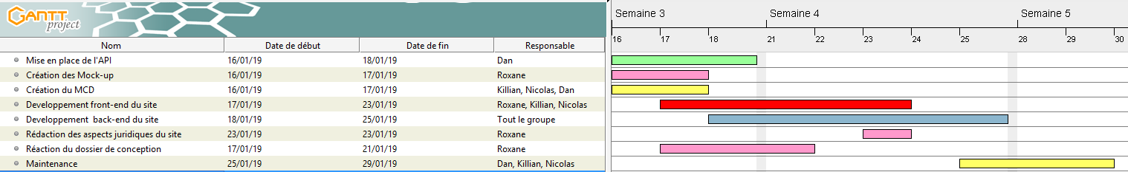
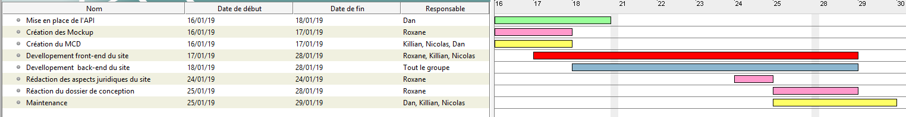
Planification

Slide 7
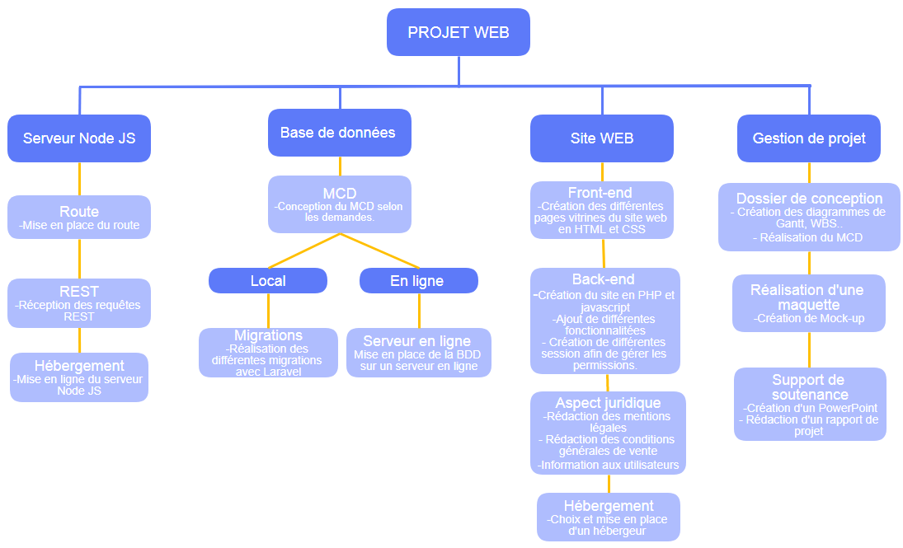
Diagramme wbs

Slide 8
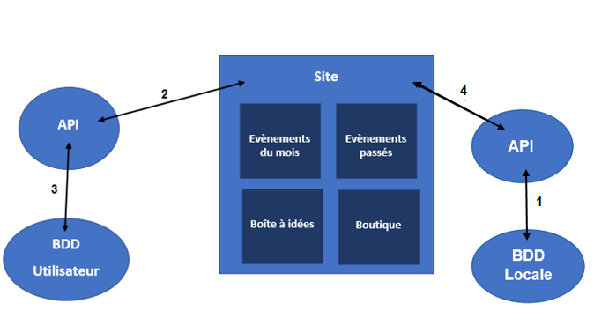
LIEN BDD, Api ET SITE
API
1) Envoie des informations stockées dans la BDD Locale vers le site.
2) Récupération des informations nécessaires à la connexion dans la BDD utilisateur.
3) Envoie des informations stockées dans la BDD utilisateur vers le site.
4) Récupération des éléments stockés dans la BDD locale afin de les afficher dans la boutique, récupération des événements, des idées…

Slide 9
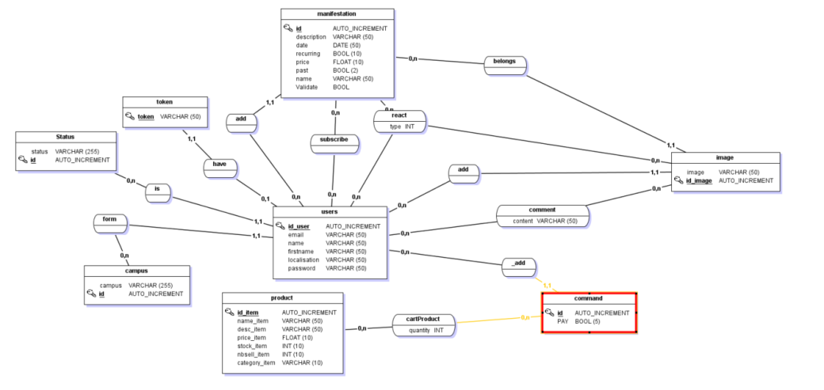
MCD

Slide 10
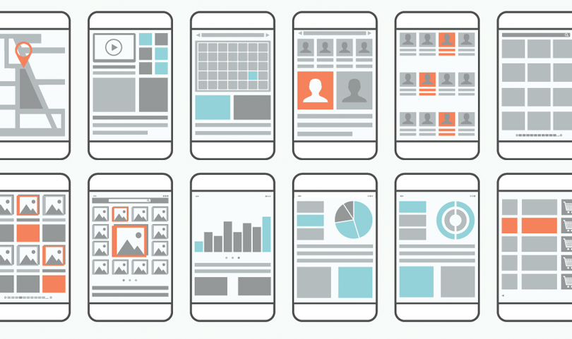
Wireframe

Slide 11

Contraintes du projet
Variation de supports et de navigateurs
Performance d’affichage
Standard du web
Feuilles de styles
Aspects juridique
Utilisation d’au moins deux bases de données
Serveur
Prix
Notes:
Dossier de conception du projet WEB
Prosit Aller
Diagrammes de Gantt :
Afin de se répartir les tâches ainsi que de s’organiser pour tout le long de la réalisation de notre projet, nous avons réalisé un diagramme de Gantt prévisionnel. Il est le suivant :
Puis un diagramme de Gantt final qui dans l’ensemble montre que nous avons eut une bonne organisation.
Diagramme WBS :
MCD :
Contraintes :
Lors de notre projet nous avons été confrontés à plusieurs contraintes. Elles sont les suivantes :
Variation de support et de navigateurs :
Notre site se doit d’être responsive quelque soit le support numérique que l’utilisateur utilise ( ordinateur, tablette, téléphone…) mais également selon le navigeur utilisé (chrome, firefox…)
Performance d’affichage :
Les différentes pages du site doivent se charger dans un temps acceptable. En effet beaucoup d’utilisateurs quittent le site avant même le chargement des pages lorsque celui-ci est trop lent.
Standard du web :
Les langages du web (HTML, CSS,...) reposent sur des normes et des Standards. Les organisations de normalisation, comme le W3C, créent un consensus à travers ces groupes et ces experts pour maintenir et développer des principes architecturaux cohérents. Ainsi nous devions faire attention à toujours respecter ces normes. Pour cela nous avons été ammené à passer tous nos code dans un Validateur W3C.
Feuilles de styles :
Lors de la création de notre site, il nous a fallut abandonner toutes les balises de mise en forme dans le code HTML afin de tout regrouper dans des feuilles de styles CSS.
Aspects juridique :
Etre propriétaire d'un site Web confert des droits mais également des devoirs.
En effet nul n’est sencé ignorer la loi. C’est pour cela que nous avons dut écrire une politique de confidentialité afin d’informer les utilisateurs sur l’utilisation de leurs données personelles ainsi que sur leurs droits.
De plus nous avons renseigné toutes les mentions légales de notre site. Pour finir, il nous a fallut écrire des conditions générales de vente.
Utilisation d’au moins deux bases de données :
Afin de gerer les différentes données de notre projet nous avons crée deux bases de données.
La première permet de gerer les données de notre site web comme les evenements la boutique..
La seconde est concentrée à gérer les données des utilisateurs ( id de connexion, informations …)
Serveur :
Dans le cadre de notre projet nous avons dut utiliser deux serveurs, le premier en PHP l’autre sous Node.js
Améliorer le SEO :
Afin d’améliorer le référencement de notre page web, nous pouvons mettre en œuvre plusieurs techniques :
Mettre une balise <title> sur toutes les pages.
Cette balise doit être renseignée et doit être un descriptif de la page réelle et non du site dans son ensemble.Ce titre doit inclure les mots-clés principaux de la page, et dit faire entre 60 et 65 caractères.Il est important de mettre des balises <title> car celles-ci sont affichées dans les résultats de recherche de Google.
Intégrer des meta description sur les pages web
La description est affichée dans les résultats de recherche, c’est donc elle qui doit inciter les utilisateurs à cliquer sur notre site plutôt qu’un autre. Cette description ne doit donc pas seulement décrire la page web, elle doit également la “vendre”. lLa méta description doit également inclure les mots clés de notre page, être unique et ne pas dépasser 156 caractères.
Ne pas oublier de placer des liens internes entre les pages du site internet
Les liens internes reliant les pages de notre site web sont très importantes. Ces liens doivent être pertinents et permettre une bonne transmission pour les visiteurs .
Avoir un contenu riche et pertinent
Le plus important dans une page web reste le contenu de cellle-ci, en effet il ne doit surtout pas se limiter à l’énumération de mots clés. Il faut évidemment y retrouver les mots-clés , mais ne pas oublier que le contenu doit aussi être lisible et donner l’envie aux internautes de revenir sur le site Internet
La hiérarchie de le contenu à l’aide des balises sémantiques H1, H2, …
En hiérarchisant les titres, nous leur donnons un ordre d’importance. Un titre H1 devrait donc résumer le sujet général de votre page, un titre H6 résumera une section très détaillée du sujet traité ect…
Faire en sorte que le site soit responsive :
Au mois d’avril, Google a lancé une nouvelle mise à jour annoncée comme le « Mobilegeddon ».
Cette évolution de l’algorithme pénalise les pages qui ne sont pas « mobile-friendly ». Il faut donc faire de sorte à ce que notre site soit accesible sur toutes les plateformes (tablette, mobile …).
Liens entre les BDD, l’API et le Site
Récupération des éléments stockés dans la BDD locale afin de les afficher dans la boutique, récupération des événements, des idées…
Récupérations des informations nécessaires à la connexion dans la BDD utilisateur.
Envoie des informations stockées dans la BDD utilisateur vers le site.

Slide 12

SEO
-Mettre une balise <title> sur toutes les pages.
-Intégrer des meta description sur les pages web
-Ne pas oublier de placer des liens internes entre les pages
-Avoir un contenu riche et pertinent
-Hiérarchiser le contenu à l’aide des balises sémantiques H1, H2, …
-Rendre le site responsive
Notes:
La description est affichée dans les résultats de recherche, c’est donc elle qui doit inciter les utilisateurs à cliquer sur notre site plutôt qu’un autre. Cette description ne doit donc pas seulement décrire la page web, elle doit également la “vendre”. lLa méta description doit également inclure les mots clés de notre page, être unique et ne pas dépasser 156 caractères.
Au mois d’avril, Google a lancé une nouvelle mise à jour annoncée comme le « Mobilegeddon ».
Cette évolution de l’algorithme pénalise les pages qui ne sont pas « mobile-friendly ». Il faut donc faire de sorte à ce que notre site soit accesible sur toutes les plateformes (tablette, mobile …).

Slide 13

démonstration

Slide 14
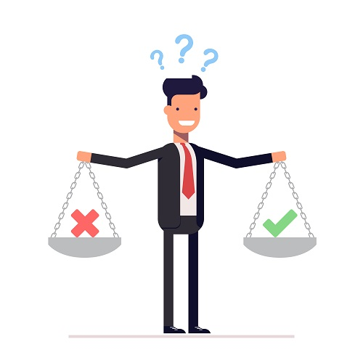


conclusion

Slide 15

Perspectives d’evolution
Notes:
Comme perspectives d'évolution nous pourrions imaginer plus de fonctionnalités sur notre site internet telles qu'un chat
Nous pourrions également améliorer le design de notre site .
Pour finir nous pourrions ajouter des pubs afin de gagner de l'argent grace au site

Slide 16
Ressenti personnel

Slide 17


